Slide 1
第5章 图像绘制
· 画笔工具
· 颜色替换工具
· 定义图案
· 历史记录画笔工具
PS

Slide 2

学习目标
1
掌握画笔工具的使用，能够熟练运用画笔工具绘制图形
2
掌握颜色替换工具的使用，能够熟练进行颜色的替换
掌握
掌握
掌握
熟悉
熟悉历史记录画笔工具，能够进行基本的操作和应用
掌握定义图案命令，能够熟练定义填充图案
4
3

Slide 3
 目录
5.1
【案例16】：泡泡屏保
☞点击查看本案例相关知识点
5.2
【案例18】：护肤Banner
☞点击查看本案例相关知识点

Slide 4


 知识架构
5.1 【案例16】知识点讲解
1
画笔工具
2
“画笔”面板
3
“画笔预设”面板

Slide 5
 知识架构
5.2 【案例17】知识点讲解
1
铅笔工具
2
定义图案
3
减淡工具
4
加深工具

Slide 6
 知识架构
5.3 【案例18】知识点讲解
1
颜色替换工具
2
混合器画笔工具
3
历史记录画笔工具
4
模糊工具

Slide 7
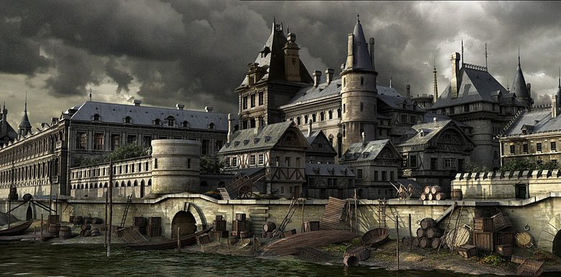
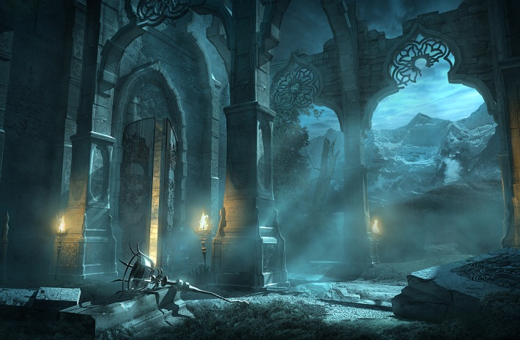

图像绘制
画笔工具、铅笔工具、颜色替换工具和混合器画笔工具是Photoshop CS6用于绘画的工具，它们可以绘制和更改像素。
特别是当其与手绘板结合使用时，其方便修改的性能和绘制出的绚丽效果，深受美术爱好者的青睐。

Slide 8



5.1【案例16】泡泡屏保
Photoshop CS6中不仅提供了各种强大的基础功能，还能根据需求预设自定义功能，其中“画笔工具”就具备这种强大的自定预设功能。
本节将使用“画笔工具”和“定义画笔预设”绘制梦幻的“泡泡屏保”。

Slide 9



5.1【案例16】泡泡屏保
泡泡屏保

Slide 10

5.1【案例16】知识点讲解
知识点讲解
泡泡屏保案例知识点

Slide 11


5.1【案例16】知识点讲解
1、画笔工具
知识点概述
在Photoshop CS6中，使用“画笔工具”可以快速绘制带有艺术效果的笔触图像。选择工具箱中的“画笔工具”，在其选项栏中设置相关的参数，即可进行绘图操作。

Slide 12
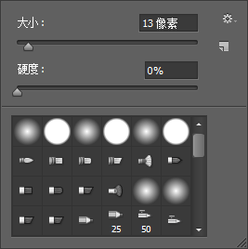
5.1【案例16】知识点讲解
1、画笔工具
画笔工具选项栏——画笔预设选取器
“画笔预设”选取器：单击该按钮，可打开画笔下拉面板，在面板中可选择笔尖，以及设置画笔的大小和硬度。

Slide 13
5.1【案例16】知识点讲解
1、画笔工具
画笔工具选项栏——不透明度和流量
不透明度：用来设置画笔的不透明度，该值越低，画笔的透明度越高。
流量：用于设置当光标移动到某个区域上方时应用颜色的速率。流量越大，应用颜色的速率越快。

Slide 14
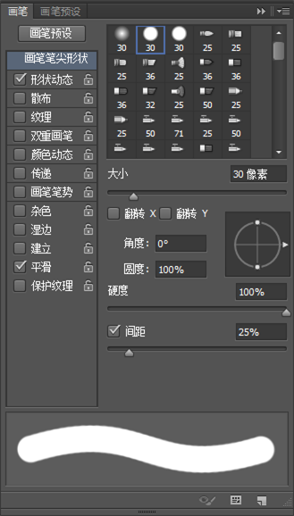
5.1【案例16】知识点讲解
2、画笔面板
执行“窗口→画笔”命令（或按下【F5】快捷键），即可调出画笔面板。
画笔笔触显示框
画笔设置
画笔笔触间距

Slide 15
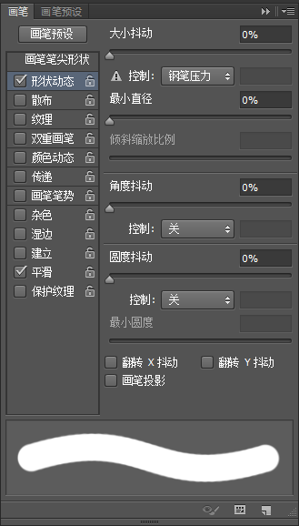
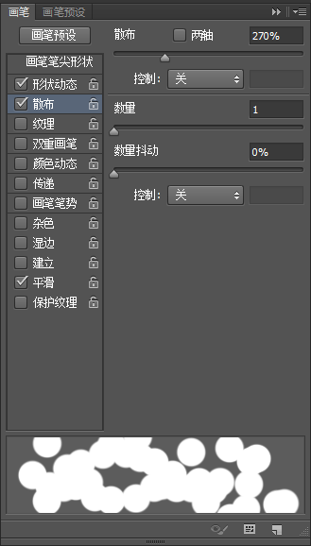
5.1【案例16】知识点讲解
2、画笔面板
画笔面板——主要选项解释
形状动态：选择形状动态可以调整画笔的形态，如大小抖动、角度抖动等。
散布：选择散布，可以调整画笔的分布和位置，当选择散布时，“画笔”面板会自动切换到“散布”选项栏。
“形状动态”选项栏
“散布”选项栏

Slide 16
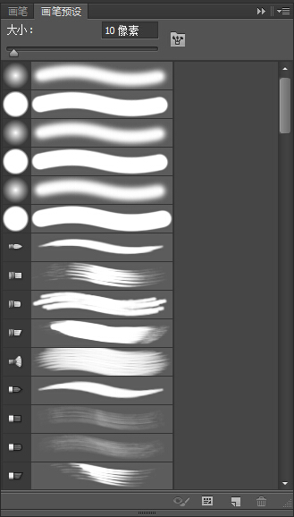
5.1【案例16】知识点讲解
3、“画笔预设”面板
知识点概述
“画笔预设”面板中提供了各种预设的画笔。
预设画笔带有诸如大小、形状和硬度等可定义的特性。
打开“画笔预设”面板，选择一个预设的笔尖并调整笔尖大小即可。在“画笔预设”面板中，选中面板中的一个笔尖形状，拖动“大小”滑块可调整笔尖的大小。
“画笔预设”面板

Slide 17

5.2【案例17】知识点讲解
1、铅笔工具
知识点概述
“铅笔工具”，是画笔工具组中的重要一员，它也是使用前景色来绘制线条的，与“画笔工具”最大区别是“铅笔工具”只能绘制硬边线条。
自动涂抹：开始拖动鼠标时，如果光标的中心在包含前景色的区域上，可将该区域涂抹成背景色；如果光标的中心在不包含前景色的区域上，则将该区域涂抹成前景色。

Slide 18


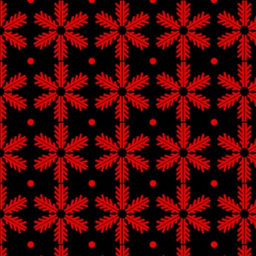


5.2【案例17】知识点讲解
2、定义图案
知识点概述
使用“定义图案”命令可以将图层或选区中的图像定义为图案。定义图案后，可以用“填充”命令将图案填充到整个图层区域或选区中。
素材图像“雪花”
预设图案填充效果
“正片叠底”模式效果
“滤色”模式效果
“叠加”模式效果

Slide 19


5.2【案例17】知识点讲解
3、减淡工具
知识点概述
使用“减淡工具”，可以加亮图像的局部区域，通过提高图像选区的亮度来校正曝光。
减淡处理前
减淡处理后

Slide 20

5.2【案例17】知识点讲解
4、加深工具
知识点概述
“加深工具”和“减淡工具”恰恰相反，可以变暗图像的局部区域。
减淡处理前
减淡处理后

Slide 21

5.3【案例18】护肤Banner
画笔工具除了可以绘制图像，也可以应用于修饰图像。
本案例将带领大家绘制一个“护肤Banner”。

Slide 22

5.3【案例18】护肤Banner
护肤Banner

Slide 23
5.3 【案例18】知识点讲解
知识点讲解
护肤Banner案例知识点

Slide 24
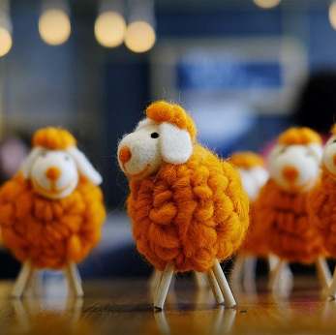
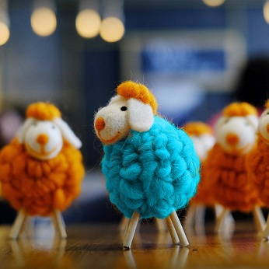
5.3 【案例18】知识点讲解
1、颜色替换工具
知识点概述
“颜色替换工具”可以用前景色替换图像中的颜色。
“颜色替换工具”选项栏
注意：颜色替换工具不能用于位图、索引或多通道颜色模式的图像。
素材图像“绵羊”
“颜色替换工具”效果

Slide 25
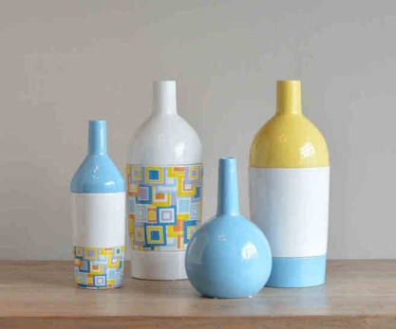
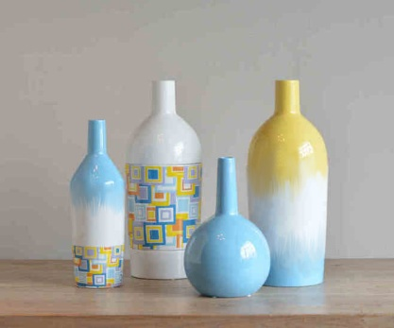
5.3 【案例18】知识点讲解
2、混合器画笔工具
知识点概述
“混合器画笔工具” 可以混合像素，它能模拟真实的绘画技巧，如混合画布上的颜色、组合画笔上的颜色以及在描边过程中使用不同的绘画湿度。
混合器画笔有两个绘画色管（一个储槽和一个拾取器）。储槽存储最终应用于画布的颜色，拾取色管接收来自画布的油彩。
“混合器画笔工具”选项栏
素材图像“静物”
“混合器画笔工具”效果

Slide 26


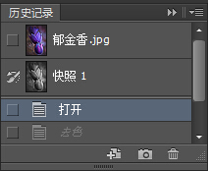

5.3 【案例18】知识点讲解
3、历史记录画笔工具
知识点概述
“历史记录画笔工具” 可以将图像恢复到编辑过程中的某一步骤状态，或者将部分图像恢复为原样。该工具需配合“历史记录”面板一同使用。
素材图像“郁金香”
“去色”命令
“历史记录”面板
使用“历史记录画笔工具”

Slide 27


5.3【案例18】知识点讲解
4、模糊工具
模糊工具
“模糊工具”可以对图像进行适当的修饰，产生模糊的效果，使主体更加突出。
模糊处理前
模糊处理后

